Slide 1
Spelidé
Detta är inget system, detta är en grunduppställning för att ge oss möjlighet att utnyttja det vi är starka på dvs 1-1. Det är alltså baserat i vår styrka.
Titta igenom detta och fundera över din roll och dina positioner.

Slide 2
Grunduppställning
Några enkla förhållningsregler:
Attackera korgen (men värdera dina chanser)
Passa bollen om du inte kan attackera
Cut eller screen på motsatt sida bollen
3 av 5 går på offensiv retur
Stoppa första pass
Man får alltid:
Improvisera och bryta mönster

Slide 3
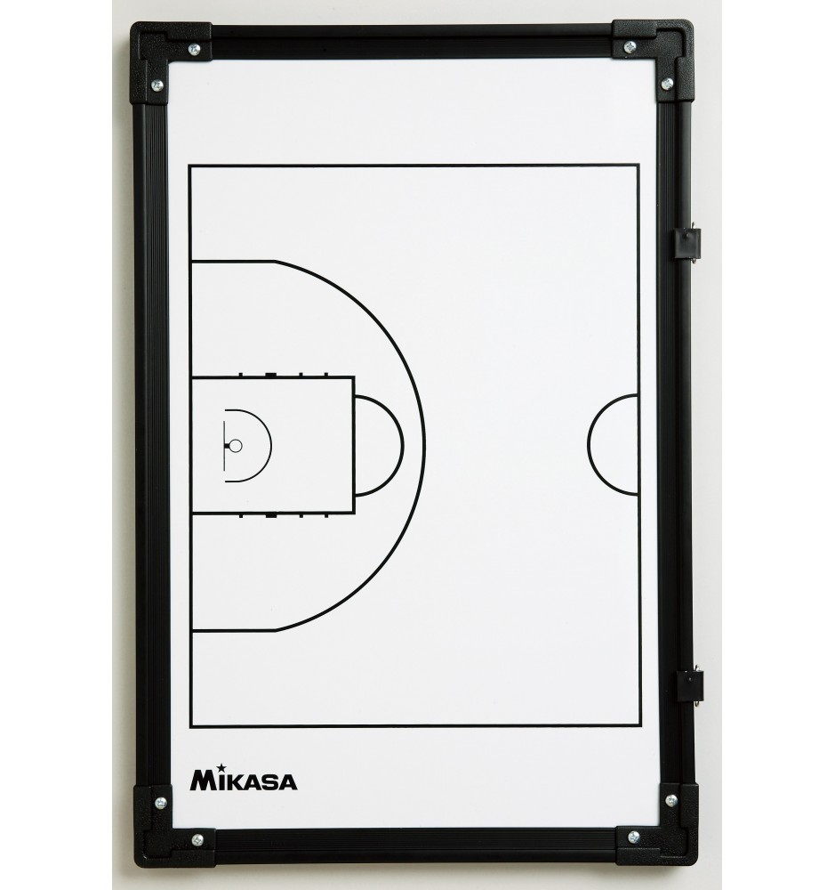
F3
C
F1
F2
G

Slide 4
Moment 1
Guard spelar bollen till forward 1.
Guard sätter därefter screen för forward 2 på motsatt sida boll
Center postar high, rullar ned postar low och rullar ut motsatt sida
Vi vill nu skapa ett 1 -1 läge för vår forward. OBS!!!! Alla andra skall vara motsatt sida bollen.

Slide 5
F3
C
F1
F2
G

Slide 6
Moment 2
Forward 2 gör cut mot korgen, får han inte pass från forward 1 så fortsätter han mot hörnet och tar position som skytt.
Guard går tillbaka till sin position efter screen.
Forward 1 kan välja på att spela tillbaka bollen till guard ELLER spela bollen till hörnet till forward 2 som skytt,
Forward 3 rullar upp mot F2 tidigare position.
Forward 1 gör cut mot korg. Får han inte pass så fortsätter han mot andra sidan som skytt.

Slide 7
F3
C
G
F2
F1

Slide 8
Moment 3
Forward 2 fyller position efter Forward 1 cut
Center rullar in och postar mitt. Om inte pass kommer går center och postar high igen.
Grunduppställningen är tillbaka.

Slide 9
F2
F1
C
F3
G

